Slide 1
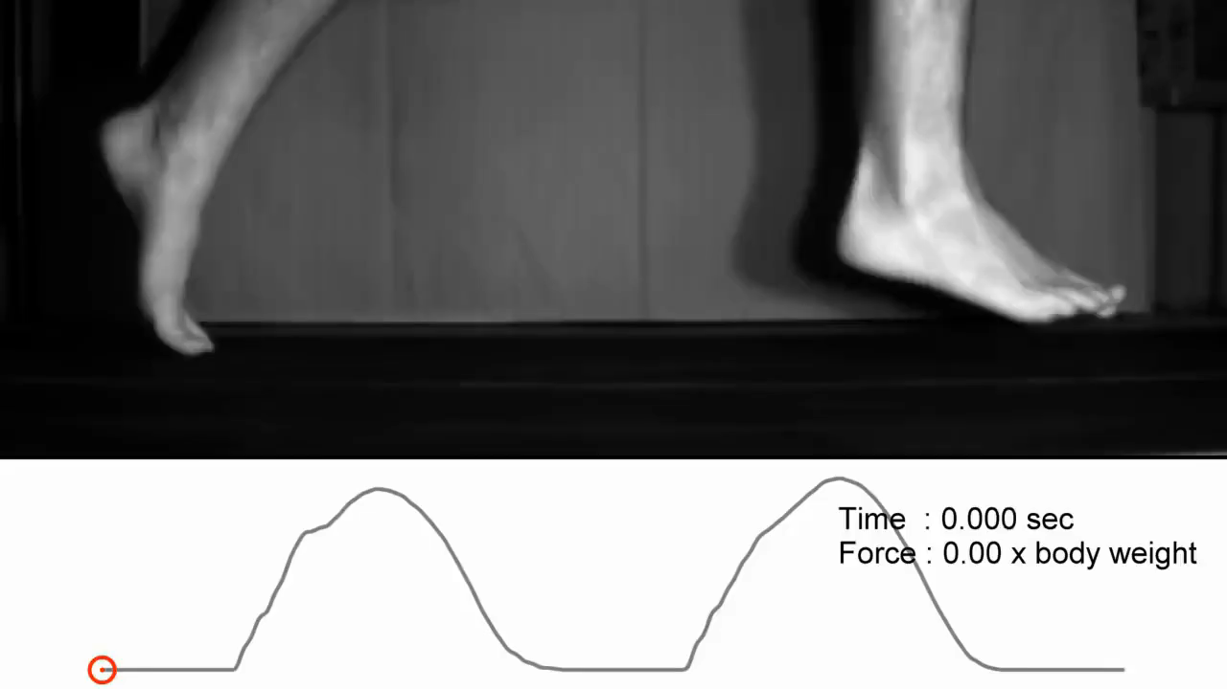


Lien entre impact au sol et blessures en course à pied : Mythe ou réalité ?
Congrès SFMSS 2024 – La course à pied
ABRAN Guillaume
Kinésithérapeute du sport, MSc Public Health, PhD Candidate Laboratory of Human Motion (ULiege)

Slide 2
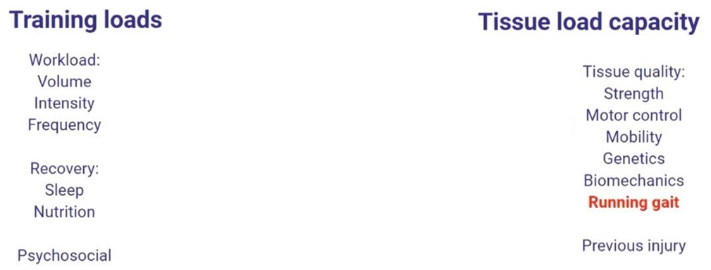
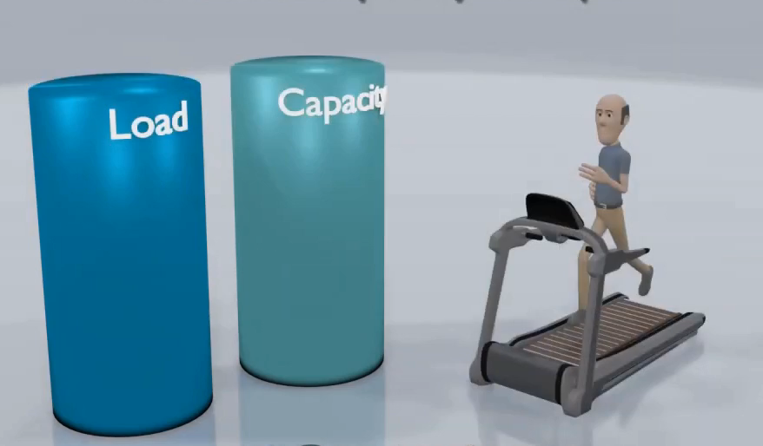
Blessures en course à pied
Charge mécanique répétée couplé à un repos insuffisant.
incapacité du tissu à résister à une charge supplémentaire
Impact entre le coureur et le sol = principal mécanisme de RRI ?
Burr et al., 1990; Konhilas et al., 2005

Slide 3
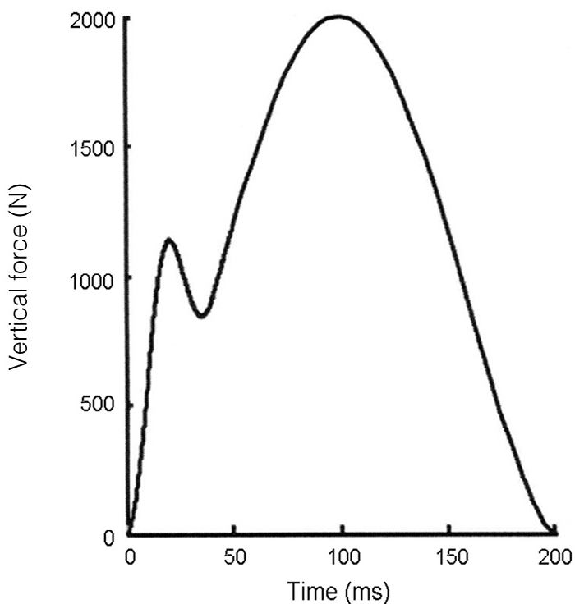
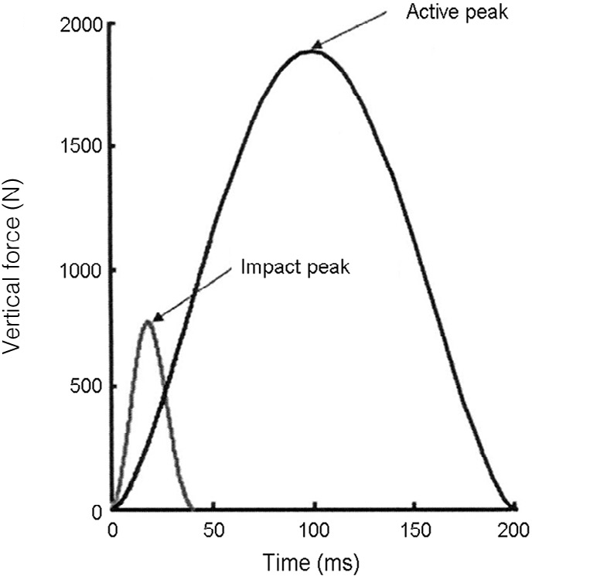
Variables associées avec l’impact
4
1
Pic d’impact (pic passif)
Taux de charge vertical instantané maximal (IVLR)
Moyenne du taux de charge vertical (AVLR)
Pic de force active
2
3
Hamill et Gruber, 2017
Notes:
The passive phase is also referred to as the impact phase because it represents the period in which the ‘impact force’ is generated due to the collision of the foot and lower-leg upon the ground. This phase is considered ‘passive’ because it occurs too quickly for muscles to respond directly (Nigg, 1983). The impact force begins with initial contact and ends at the instant the support leg center-of-mass stops decelerating (Derrick et al., 1998).
The active phase of the vertical GRF is considered ‘active’ because it involves muscle activity of the lower extremity and trunk to control the center-of-mass during landing and propulsion (Bobbert et al., 1991; Nigg, 1983). The active phase is primarily attributed to motion of the head, arms, and trunk that accounts for the majority of the vertical impulse (Bobbert et al., 1991; Shorten & Mientjes, 2011).
peak impact force (IP) Magnitude of the peak occurring within the first 50 ms of stance (i.e., the first peak observed in rearfoot/heel-strike running)
maximum instantaneous vertical loading rate (IVLR) Maximum slope of the curve occurring between 20% – 80% of the time to peak impact force, calculated via numerical differentiation
average vertical loading rate (AVLR) Slope between 20% – 80% of the time to peak impact force, calculated via numerical differentiation
peak active force (AP) Magnitude of the peak near midstance (i.e., the second peak observed in rearfoot/heel-strike running)

Slide 4
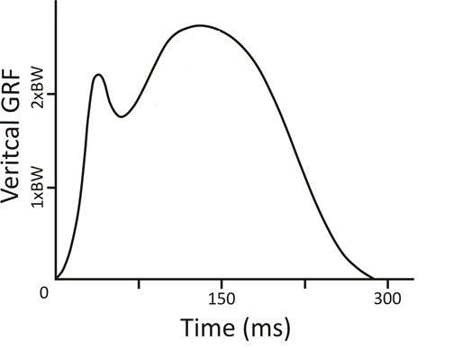
Pic de force actif
Lien supposé avec le risque de blessures car magnitude plus grande que le pic d’impact
(Dickinson et al., 1985; Winter, 1983).
Hypothèse non supportée par les études rétrospectives et prospectives. (van der Worp et al., 2016)

Slide 5
Pic d’impact (pic passif)
8 études prospectives
17 études ➔ absence de lien entre impact et blessures
9 études rétrospectives
23 études, lien variables relatives à l’impact et blessures en course à pied.
AUCUNE ÉTUDE N’A MIS EN ÉVIDENCE DE LIEN ENTRE LE PIC D’IMPACT ET LE RISQUE DE BLESSURE EN COURSE À PIED.
4 études rétrospectives
Bredeweg et al. (2013): hommes blessés ↗ AVLR (mais pas de différence si l’on évalue les hommes et femmes ensemble)
6 études ➔ lien entre impact et blessures
2 études prospectives
Davis et al. (2016): blessés ↗ AVLR vs aucun historique de blessures (mais pas de différence si l’on évalue tous les blessés et tous les sujets sains)

Slide 6
AVLR & IVLR – lien avec le risque de blessure
AVLR et risque de blessures
IVLR et risque de blessures

Slide 7
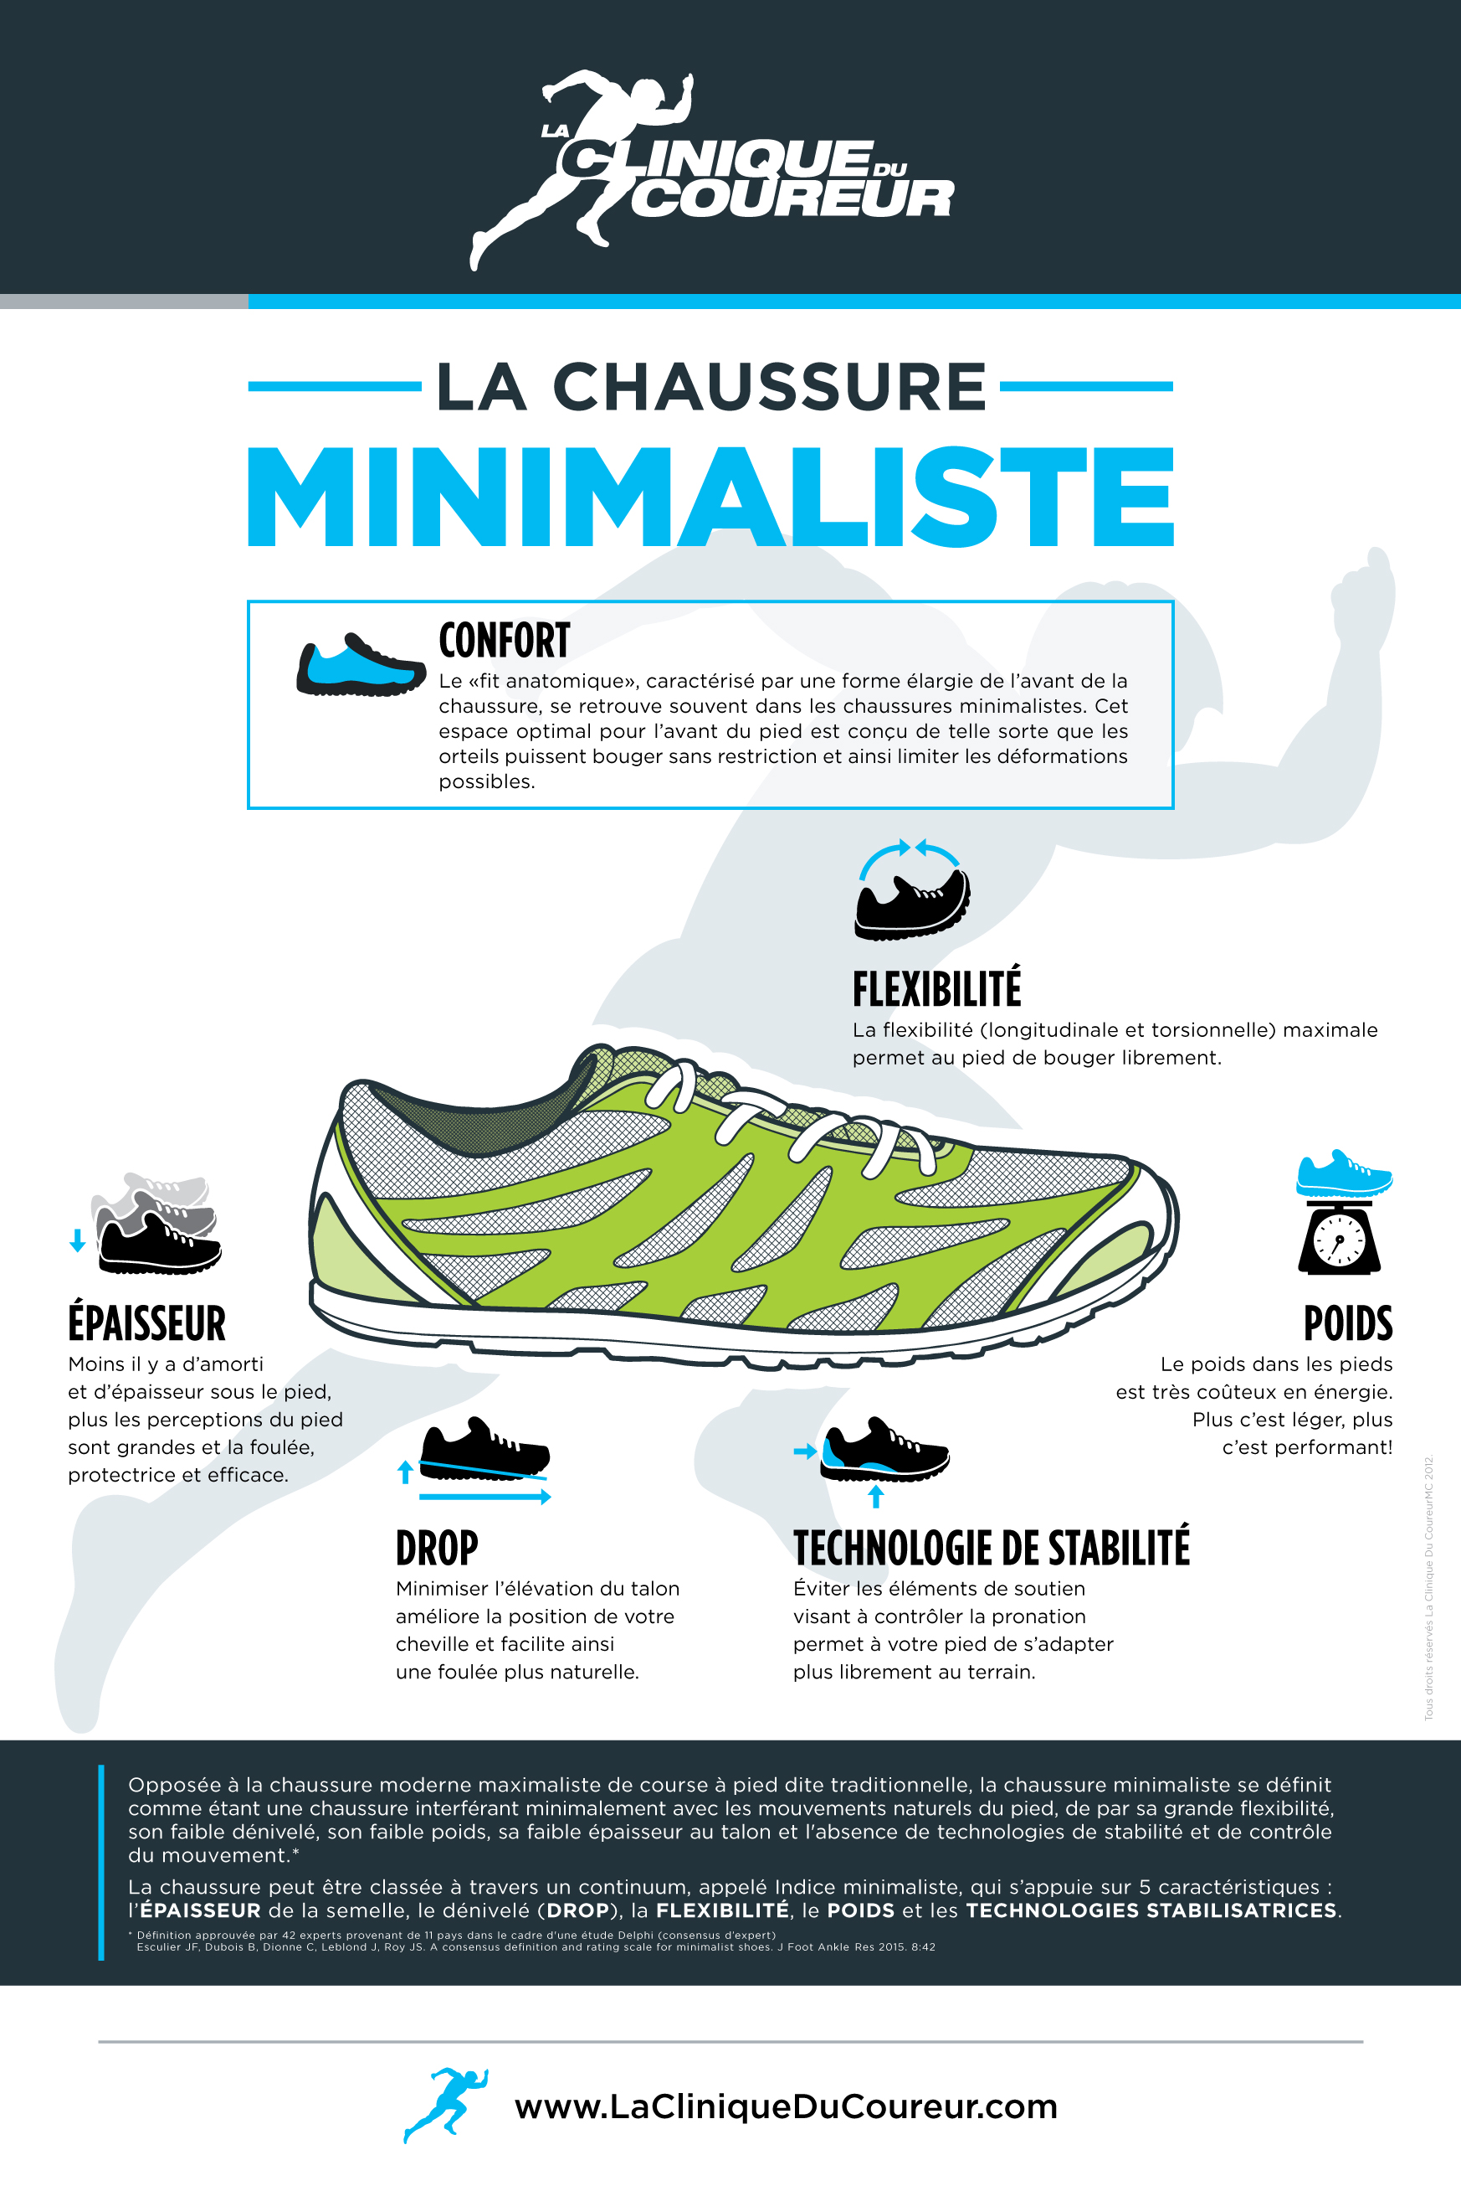
Effets des modalités visant à réduire l’impact : la chaussure minimaliste
↗ AVLR (+ 68%)
Court terme ➔ ↗ force d’impact
↗ IVLR (+ 71%)
↘ AVLR (- 9,3%)
Long terme ➔ ↘ force d’impact
↘ IVLR (- 33 à 48,1%)
CT (3 mois) : ↗ du risque de blessures.
Impact sur le risque de blessures en course à pied
LT (12 mois) - Pas de différence.
Ryan et al., 2014
Moore et al., 2016
Fuller et al., 2019
Esculier et al,. 2023

Slide 8
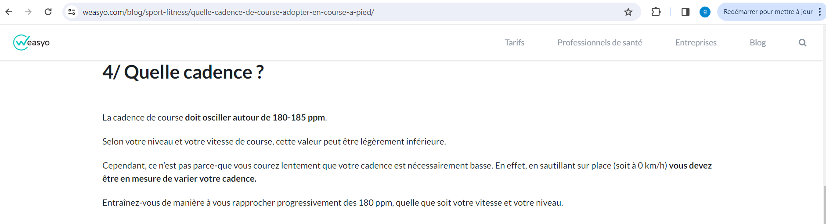
Effets des modalités visant à réduire l’impact : cadence
La cadence est un paramètre influencé par de nombreux facteurs morphologiques (L.MI), individuels (vitesse de course, expérience,…) et environnementaux (surface, dénivelé, …).
Huit études ➔ ↗ cadence (+ 5 à 30%) ne réduit pas significativement les variables liées à l’impact à CT (AVLR, IVLR, pic d’impact). (Anderson et al., 2023)
Court terme
Une étude ➔ ↘ AVLR & IVLR (cadence + 7,5 %) chez des coureurs présentant des forces d’impact élevées. (Willy et al., 2016)
Long terme
L’impact de la modification de la fréquence de pas à LT sur les variables liées à l’impact est inconnu à ce jour tout comme son effet sur le risque de blessure.
Impact sur le risque de blessure

Slide 9
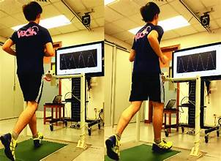
Effets des modalités visant à réduire l’impact : feedback en temps réel
Méthodes de feedback visuel et/ou auditif sont efficaces pour réduire le AVLR et le IVLR à CT et LT.
(Doyle et al., 2022; Van den Berghe et al., 2022)
Impact sur le risque de blessures ?
Une seule étude ➔ ↘ des blessures de 62 % (Chan et al., 2017)
Niveau de preuve faible (Alexander et al., 2022)
Impact mesuré à vitesse fixe
Volume de course + compliance ?
Expérience > 1 an

Slide 10
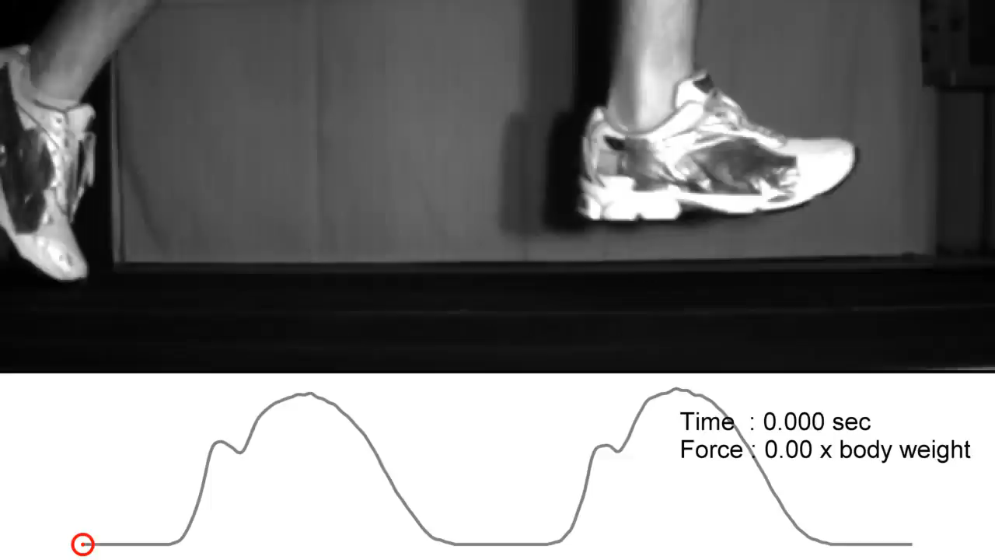

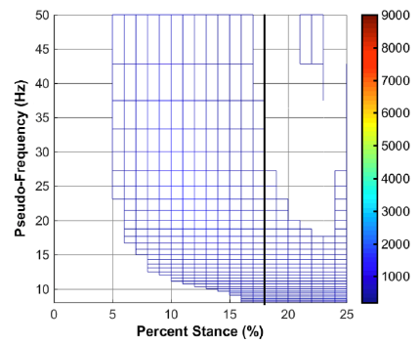
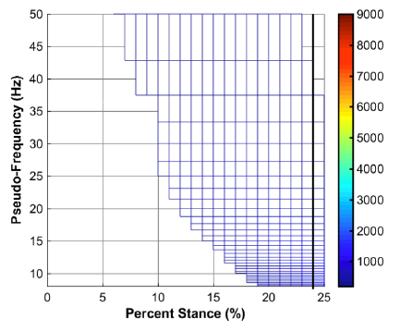
Evaluons-nous l’impact au sol correctement ?
Les plateformes de force ne peuvent pas dissocier les forces d’impact et les forces liées au mouvement du corps.
Les caractéristiques de la force d’impact peuvent être influencé par de nombreux facteurs (chaussures, foulée, surface,…)
L'évaluation des caractéristiques de la force d'impact à partir de la force de réaction au sol verticale pourrait expliquer en partie le manque de consensus concernant le lien entre impact au sol et blessures en course à pied.
Shorten & Mientjes, 2011
Gruber et al. 2016

Slide 11
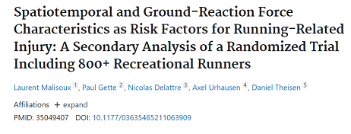
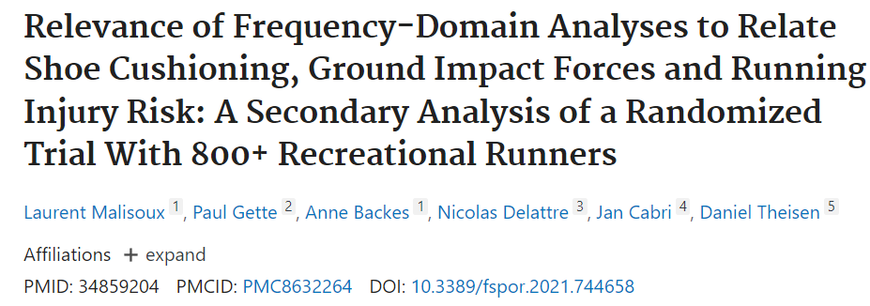
Lien avec le risque de blessure
Time domain analyses
“Contrary to widespread beliefs, vertical impact peak, loading rate, and step rate were not injury risk factors in recreational runners.”
Frequency domain analyses
“Participants with low AVLR and IVLR of the high frequency signal had lower injury risk … Those with early occurrence of impact peak force (high frequency signal) had greater injury risk.”

Slide 12
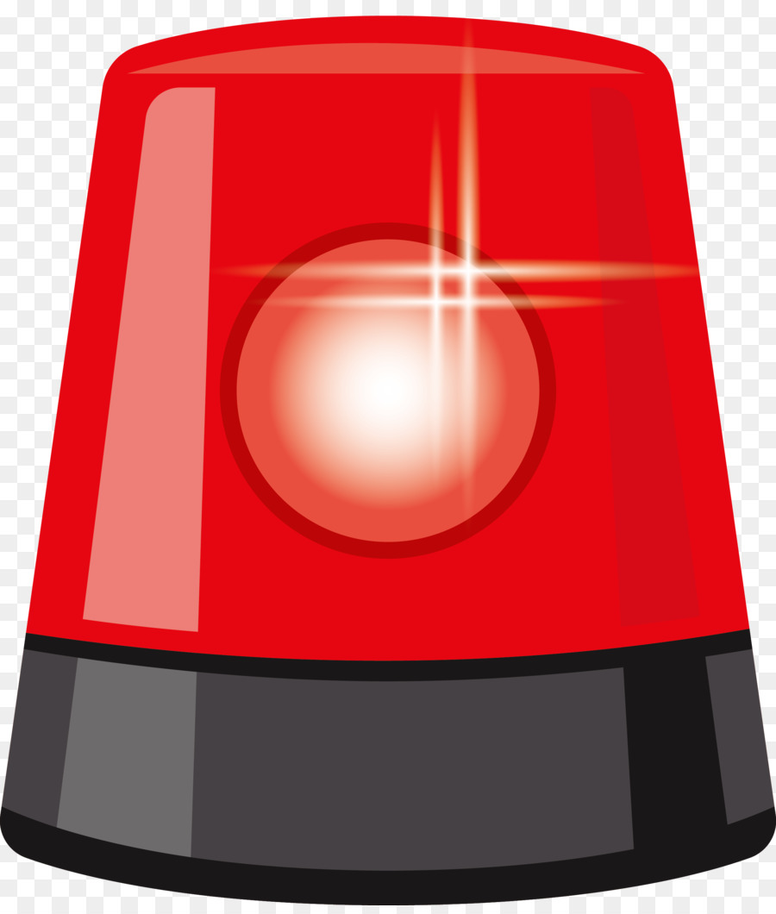
Points importants :
L’analyse traditionnelle des forces d’impact (“Time Domain Analyses”) est inappropriée car elle ne permet pas d’isoler les forces produites lors de la collision avec le sol.
Les méthodes actuelles (chaussures & changement de foulée) visant à réduire l’impact au sol afin de réduire le risque de blessures en course à pied sont basées sur des théories controversées.
L’investigation de méthodes visant à réduire les hautes fréquences composant les forces d’impact et leurs effets sur le risque de blessures en course à pied devraient être entrepris.

Slide 13


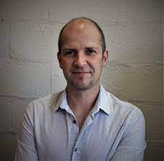
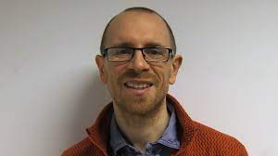






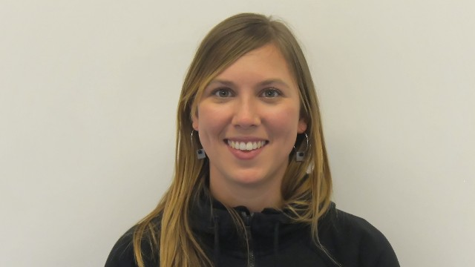
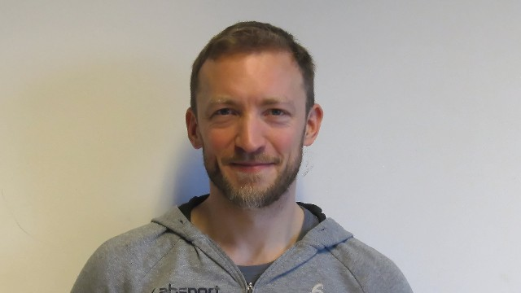

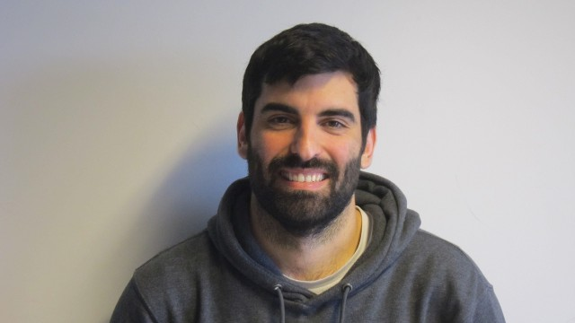
MERCI POUR VOTRE ATTENTION.
Des questions sur les travaux que nous menons ?
Contactez-nous :
: @abran_guillaume
: Guillaume Abran
: guillaume.abran@uliege.be
Merci à mes superviseurs (Dr. Schwartz, Dr. Delvaux, Pr. Croisier) et l’équipe de recherche (LAM).

Slide 14
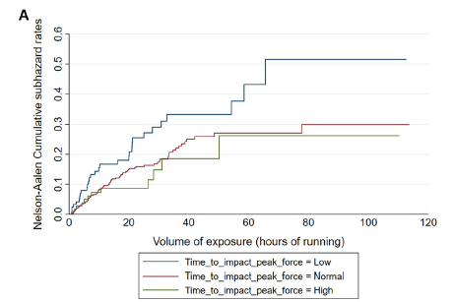
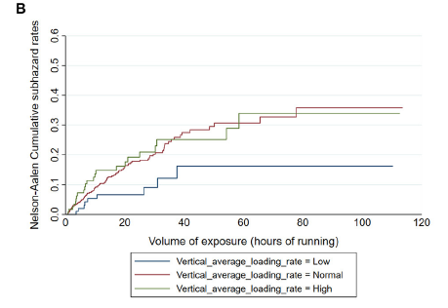
Hautes fréquences et lien avec les blessures
↘ du temps pour atteindre le pic de force d’impact et ↗ de la moyenne du taux de charge vertical de la force d’impact à haute fréquence ➔ majoration du risque de blessure.

Slide 15
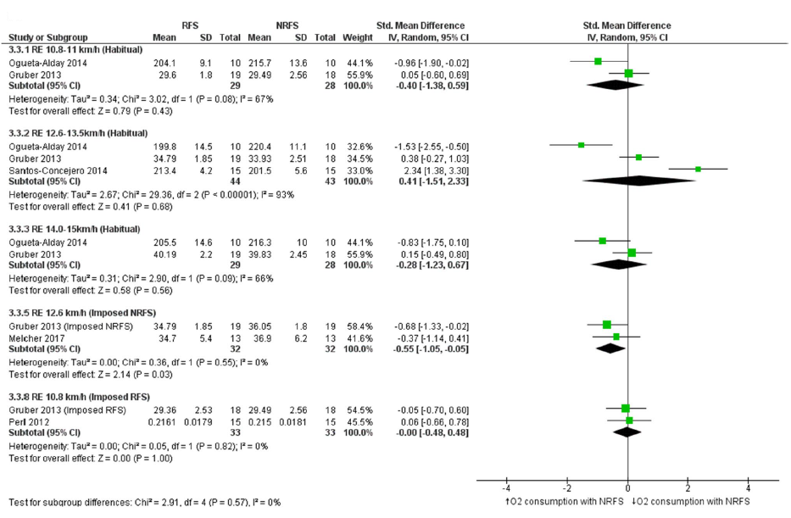
Type de foulée et performance

Slide 16
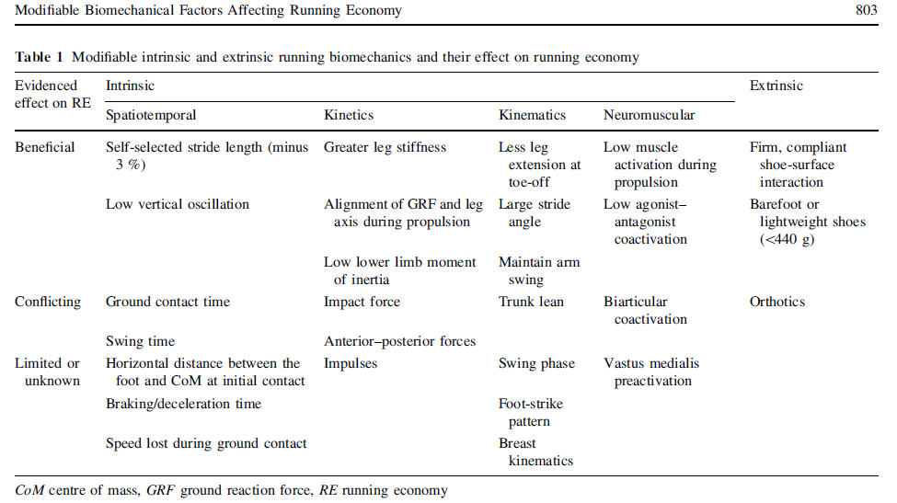
Cadence et Performance

Slide 17
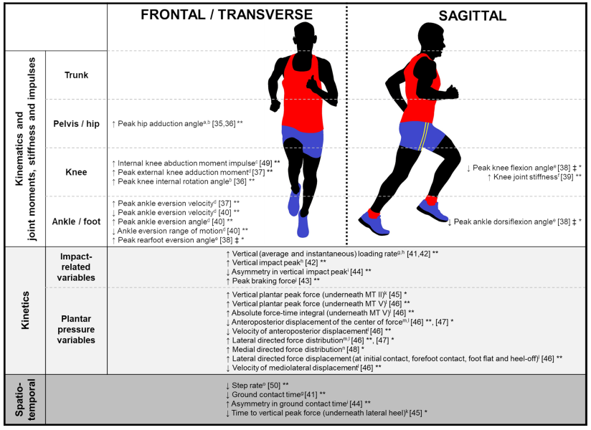
Facteurs de risque biomécanique
Principales limites:
Définition du terme “blessure”.
Hétérogénéité des populations étudiées.
Manque d’études prospectives avec un nombre important de coureurs.
Facteurs biomécaniques associés avec les blessures en course à pied (Ceyssens et al., 2020)

